Slide 1



初中物理
八年级上册（RJ版）

Slide 2
第二章 声现象
第2节 声音的特性

Slide 3
变式 小明和小华读出a、o、e三个拼音字母，利用软件采集到的数据
见下表，分析可知（ A ）
A
字母 | 小明 | 小华
a | 109.2 Hz | 261.2 Hz
o | 115.4 Hz | 279.0 Hz
e | 120.5 Hz | 282.8 Hz
A. 小明声音的音调低 | B. 小明声音的响度大
C. 小华声音的音调低 | D. 小华声音的响度大

Slide 4
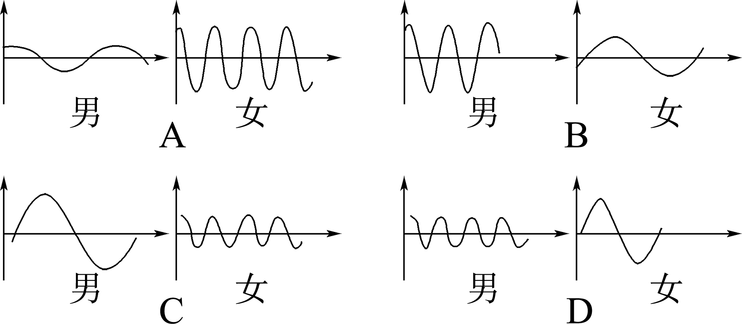
变式 在音乐会上，一男低音歌唱家在放声歌唱时，一女高音歌唱家在
轻声伴唱。下列声音波形图中能正确反映上述男、女歌唱家歌唱时的声
音特征的是（纵坐标表示振幅，横坐标表示时间）（ C ）
C

Slide 5
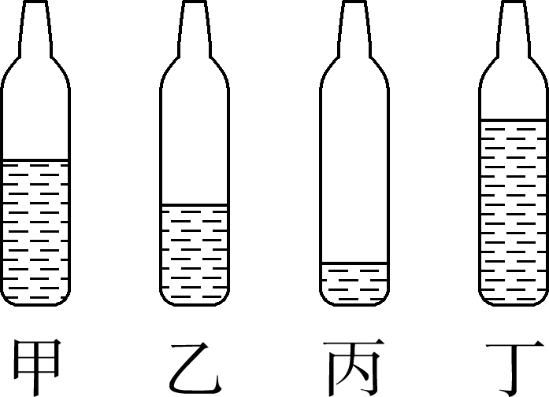
变式1 如图所示，在四个相同的玻璃瓶里装入质量不同的水，水面高
度不同。若用嘴贴着瓶口吹气，能分别吹出“do（1）” “re（2）”
“mi（3）” “fa（4）”四个音阶，则与这四个音阶相对应的玻璃瓶的
序号是（ B ）
B
A. 乙、丙、甲、丁
B. 丙、乙、甲、丁
C. 甲、乙、丙、丁
D. 丁、丙、乙、甲

Slide 6
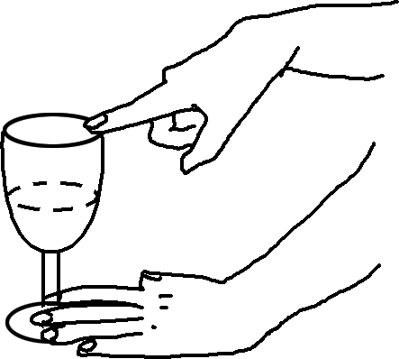
变式2 如图所示，某同学把装有水的酒杯放在桌面上，用润湿的手指
摩擦杯口边缘使其发声，改变水量发现发出的声音不同。对此同学们提
出四个问题，其中较有价值且可探究的问题是（ D ）
D
A. 手指摩擦为什么能使杯口发出不同声音
B. 声音是由水振动产生的吗
C. 音调为什么会随水量变化而改变
D. 音调和水量的多少有什么关系

Slide 7
谢谢观看

